Slide 1
Пресс-конференция Главы города Сургута 2018
Итоги работы за 2018 год

Slide 2
Жилье

Slide 3
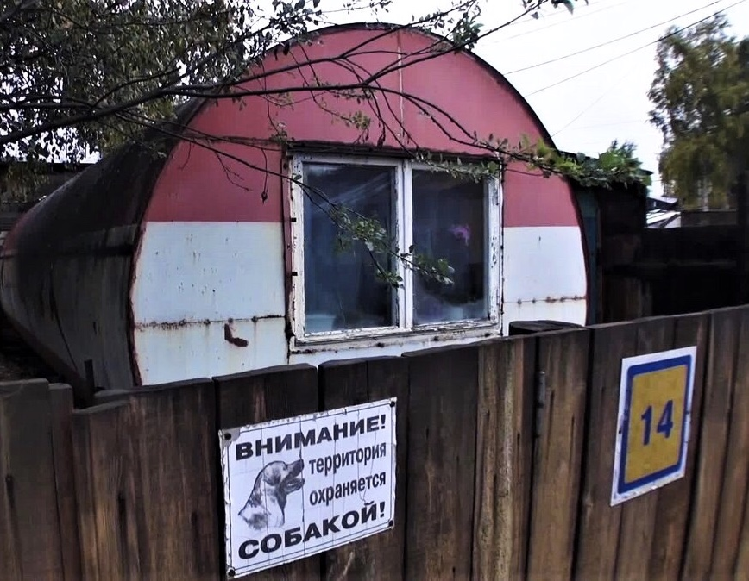
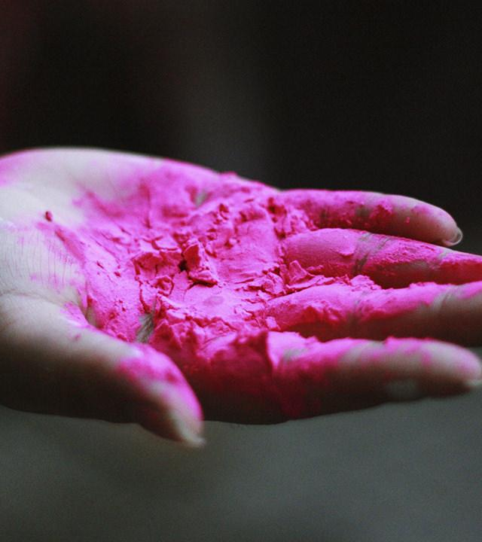
Ликвидация ветхого аварийного жилья
Балки
РЕЗУЛЬТАТЫ:
В этом году впервые за длительный период нам удалось ПОЛНОСТЬЮ решить проблему балочников. Программа по ликвидации приспособленных под проживание строений ЗАВЕРШЕНА.
.
В этом году впервые за длительный период нам удалось ПОЛНОСТЬЮ решить проблему балочников. Нами завершена программа по ликвидации приспособленных под проживание строений.

Slide 4
476,6 млн рублей
было потрачено на ликвидацию приспособленных
под проживание строений

Slide 5
125 семей воспользовались социальной выплатой полным составом семьи, заключив 180 договоров купли-продажи жилых помещений.
161 строение
464 человека

Slide 6
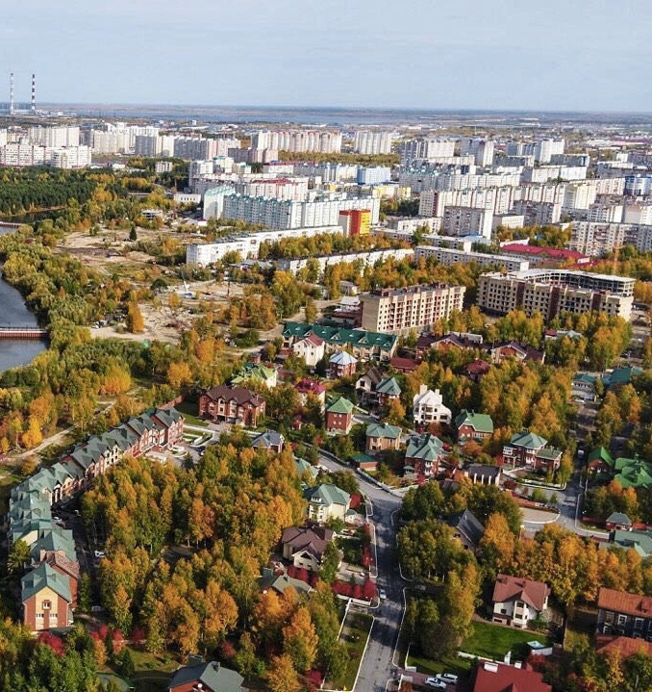
Расселение горожан
Квартиры
РЕЗУЛЬТАТЫ:
В 2018 году различным категориям граждан:
молодым семьям,
детям-сиротам,
работникам бюджетных учреждений,
участникам боевых действий и др.
выделена рекордная сумма при поддержке округа.
1032 семьи улучшили свои жилищные условия.

Slide 7
3,131 млрд рублей
было выделено различным категориям сургутян

Slide 8
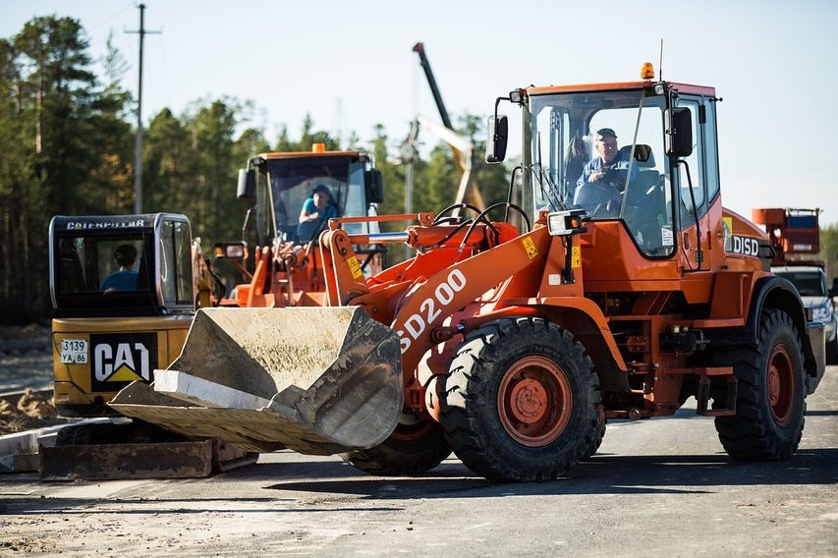
Дороги

Slide 9
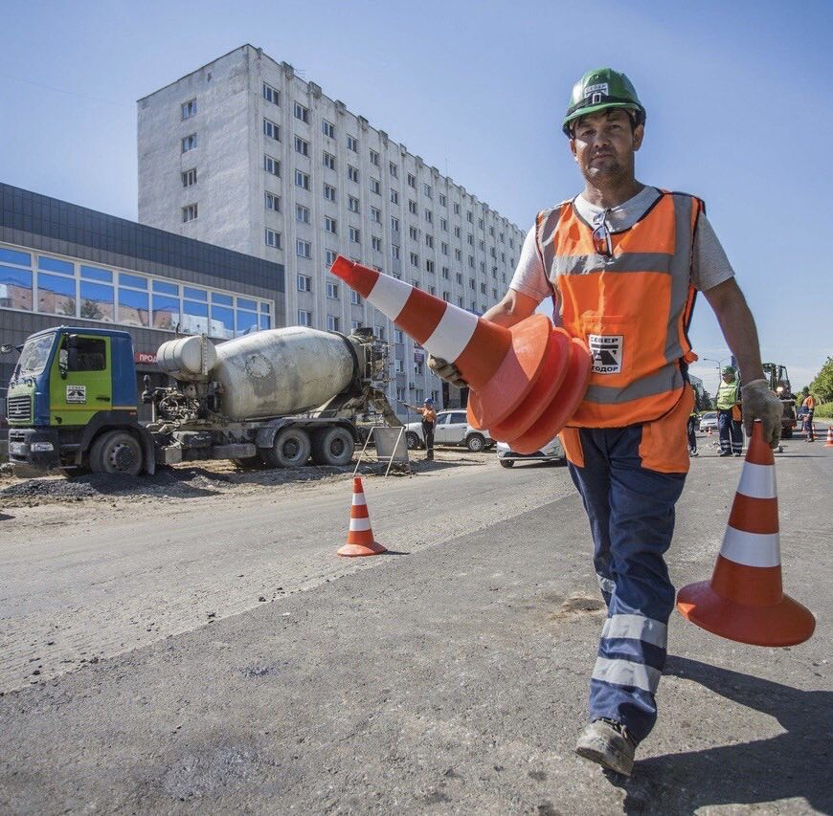
Проведение дорожно-ремонтных работ
2018
РЕЗУЛЬТАТЫ:
Выполнен ремонт на площади 177,3 тыс. кв. м.
Ликвидирована колейность на 24 участках методом сплошного асфальтирования.
Начали строить продолжение улицы Киртбая, протяженность в 1 км.

Slide 10
536 млн рублей
затрачено на ремонт дорог и улиц города

Slide 11
Ремонт дорог выполнен на 9 улицах:
1. Автодорога к поселку Финский;
2. ул. Электротехническая (на участке от ж/д переезда до ул. Энергостроителей);
3. ул. Энергостроителей;
4. ул. Туманная;
5. ул. 30 лет Победы (от пр. Пролетарский до транспортной развязки Кольцо ГРЭС);
6. ул. 50 лет ВЛКСМ;
7. пр-т Пролетарский (на участке от ул. 30 лет Победы до ул. Геологической, четная сторона);
8. ул. Майская (на участке от ул. Энергетиков до пр-та Ленина);
9. пр-т Мира (на участке от 30 лет Победы до ул. Маяковского, нечетная сторона).

Slide 12
Выполнено строительство и ремонт тротуаров на 4 улицах:
1. ул. Производственная (строительство);
2. ул. Индустриальная (строительство);
3. ул. Саянская (строительство);
4. ул. Островская на участке от ул. Профсоюзов до Нефтеюганского шоссе (ремонт).

Slide 13
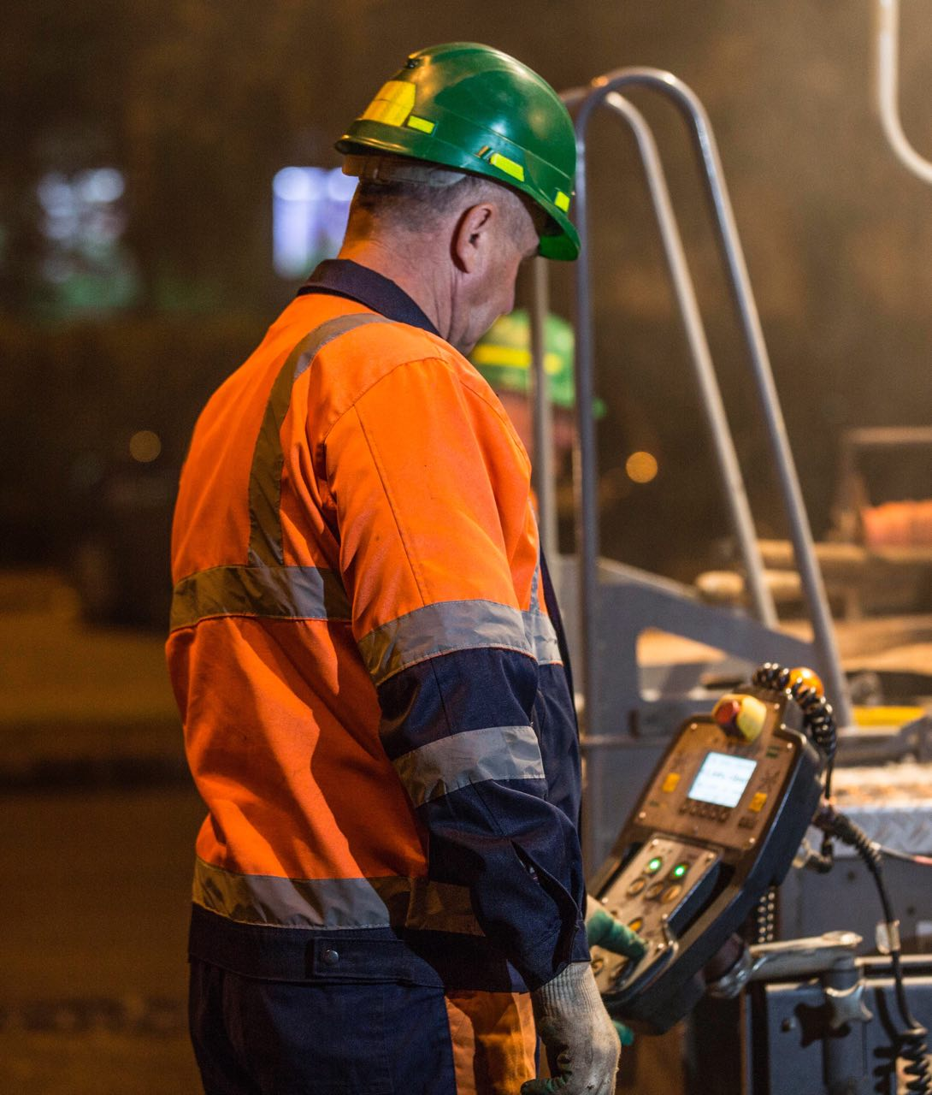
Проведение дорожно-ремонтных работ
2019
ОЖИДАНИЯ:
Провести ремонт на площади 138 тыс. кв. м.
Ликвидировать колейность на 14 участках методом сплошного асфальтирования.
По всем объектам ремонта проведены открытые аукционы, определены подрядные организации.

Slide 14
378 млн рублей
планируется выделить из бюджета округа и города на ремонт автомобильных дорог

Slide 15
Запланировано строительство:
1. ул. Маяковского на участке от ул. 30 лет Победы до ул. Университетской протяженностью 0,502 км.;
2. ул. Киртбая от ул. 1 «З» до ул. 3 «З», протяженностью 0,912 км.
Завершается строительство:
1. «Проезд с ул. Киртбая до поликлиники «Нефтяник» на 700 посещений в смену в мкр. 37 г. Сургута», протяженностью 0,141 км.;
2. ул. «Подъезд к школе в мкр. ПИКС», протяженностью 0,412 км.
Завершить проектирование:
1. «Транспортной развязки на пересечении ул. Островского и Нефтеюганского шоссе»;
2. «Транспортной развязки на пересечении ул. Маяковского и Нефтеюганского шоссе».

Slide 16
Начало и окончание проектирования:
1. «улица 4 «З» от Югорского тракта до автомобильной дороги к п. Белый Яр» протяженностью – 3,97 км.;
2. «Магистральная улица № 1В на участке от ул. 30 лет Победы до ул. Геологическая (вторая очередь)» (пр-т Пролетарский).

Slide 17
Бюджет на ремонт и строительство дорог
2019
≥ 1 млрд рублей
Федеральный бюджет
Городской бюджет
Окружной бюджет

Slide 18
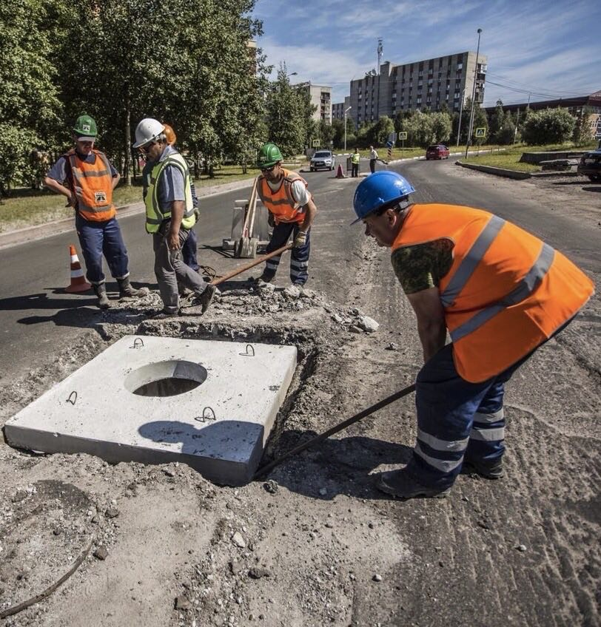
Проведение дорожно-ремонтных работ
2019
ОЖИДАНИЯ:
При выделении средств планируется выполнить РЕКОРДНЫЙ ОБЪЕМ ремонта дорог в 2019 году общей площадью – 352 тыс. кв. м.
на строительство дорог – 410 млн. руб.
на ремонт дорог– 614 млн. руб.

Slide 19
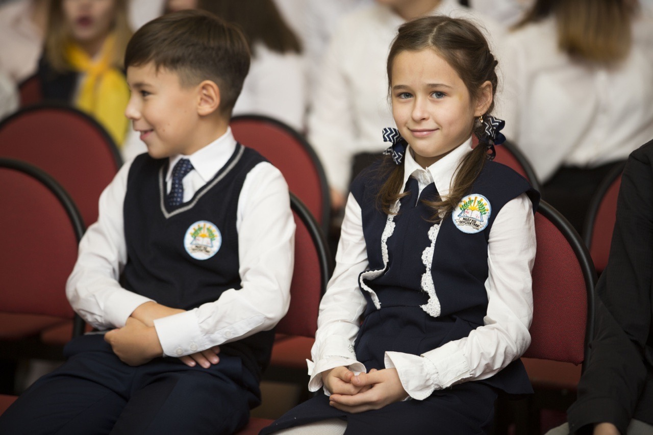
Образование

Slide 20
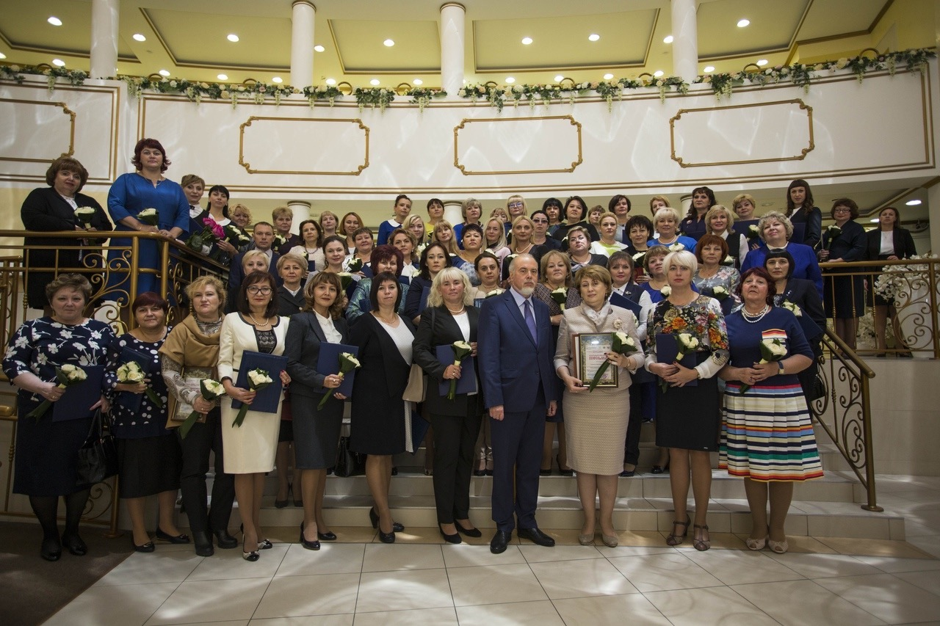
Гимназия «Лаборатория Салахова» вошла в «ТОП-100 лучших школ России по конкурентоспособности выпускников». Колесникова Екатерина Владимировна, учитель иностранных языков школы № 10 с углубленным изучением отдельных предметов стала лауреатом Всероссийского конкурса «Учитель года России 2018», в составе 15 лучших учителей России.

Slide 21
43 награды
завоевали школьники Сургута на конкурсных испытаниях Российского уровня (призовые места и специальные призы)

Slide 22
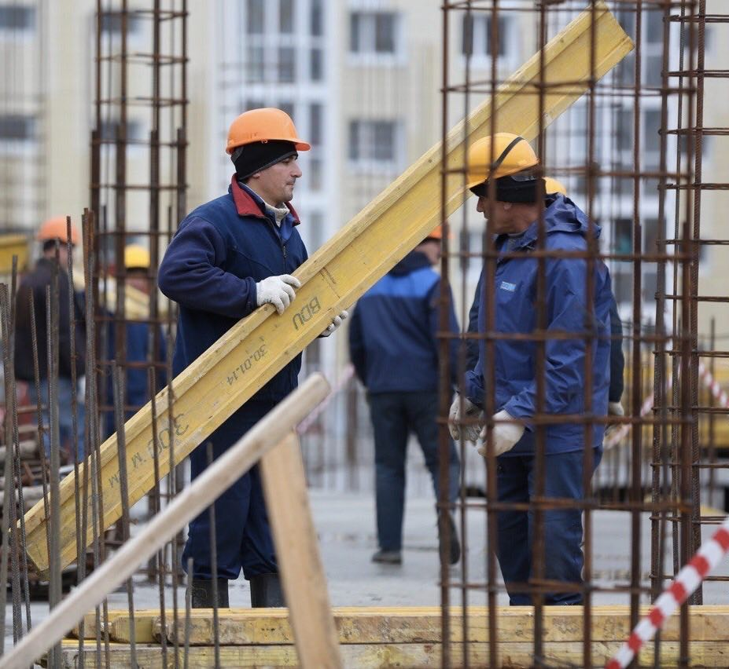
Строительство новых школ
Образование
ОЖИДАНИЯ:
В 2018 году нами было запланировано строительство пяти новых школ: 32, 33, 34, 38 и 39.
При этом еще четыре объекта образования будут выкуплены на стадии их готовности.

Slide 23
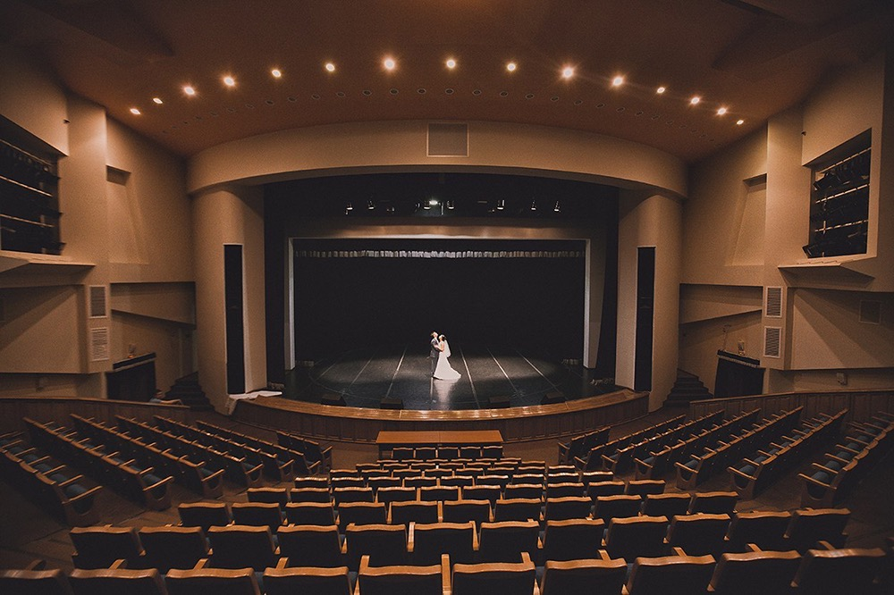
Культура

Slide 24
Более 280 масштабных культурных проектов посетили
свыше 200 тысяч жителей и гостей города.

Slide 25
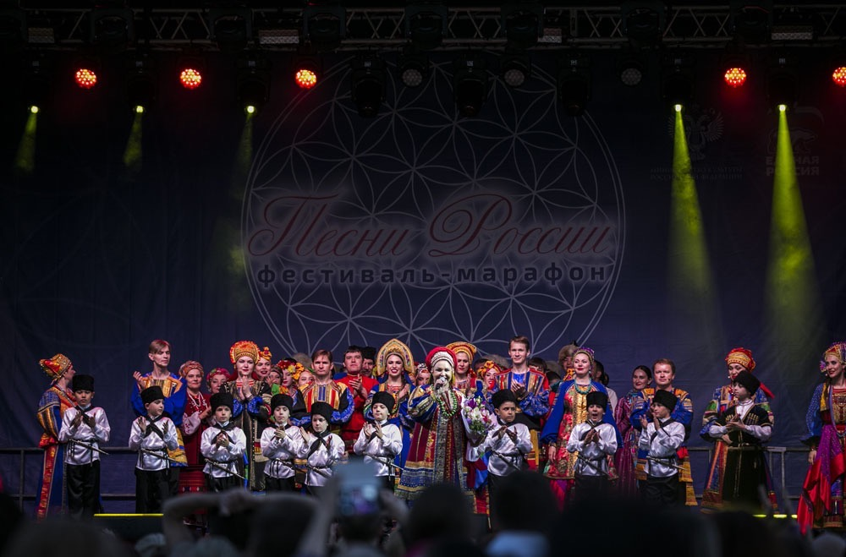
Творческий коллектив театра «Петрушка» стал участником 9 фестивалей и конкурсов, 5 из которых имеют статус международных.
В Сургуте прошел Всероссийский фестиваль-марафон «Песни России».

Slide 26
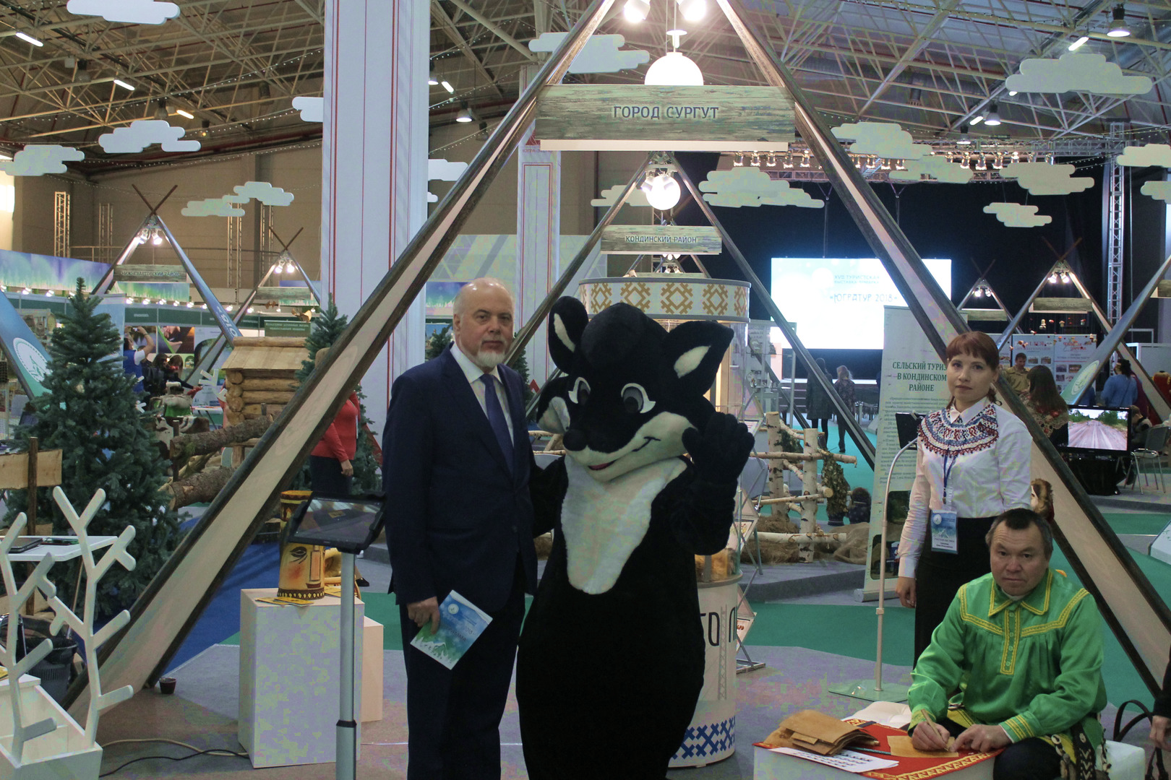
ИКЦ «Старый Сургут» был награжден дипломом лауреата III степени в номинации «Туристское событие Югры 2019 года».
Сургутский краеведческий музей отметил свой 55-летний юбилей.

Slide 27
Спорт

Slide 28
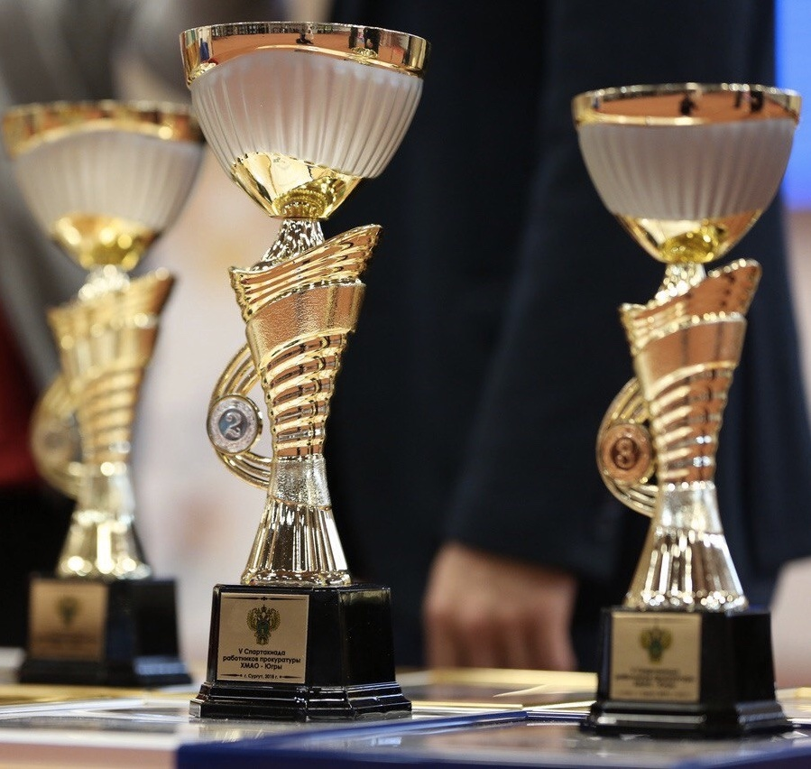
Сургут — спортивный город!
Спорт
РЕЗУЛЬТАТЫ:
ВПЕРВЫЕ в городе прошел Кубок мира FINA по водному поло среди женских сборных команд.

Slide 29
Копилка медалей, полученных на соревнованиях
 | золото | серебро | бронза
международные | 20 | 7 | 13
всероссийские | 109 | 84 | 109
областные | 16 | 15 | 27

Slide 30
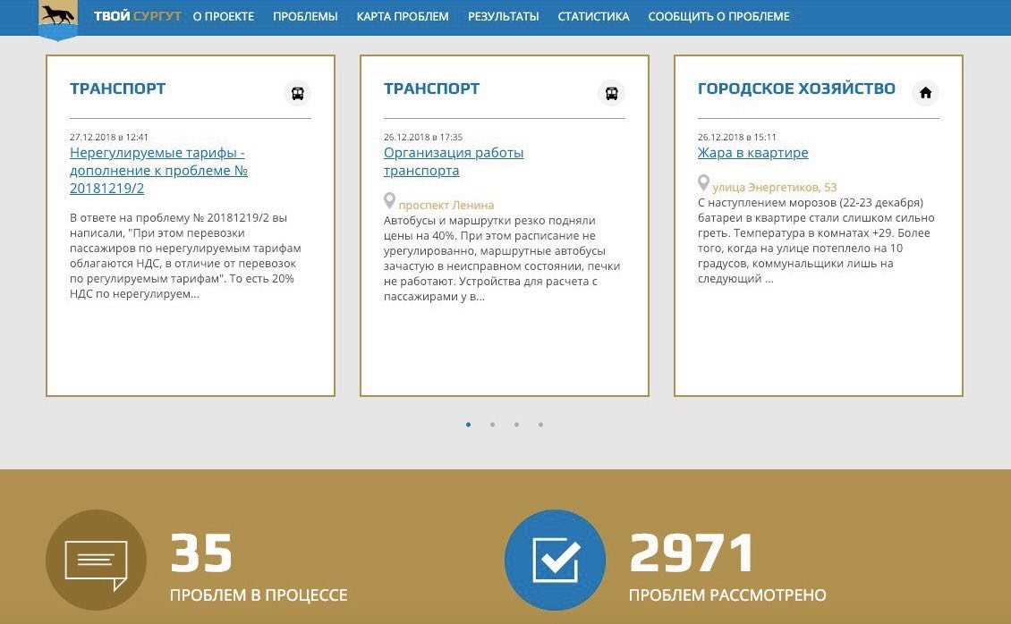
«Твой Сургут»

Slide 31
Пресс-конференция Главы города Сургута 2018
Итоги работы за 2018 год

